Slide 1
Suomi sodassa

Slide 2
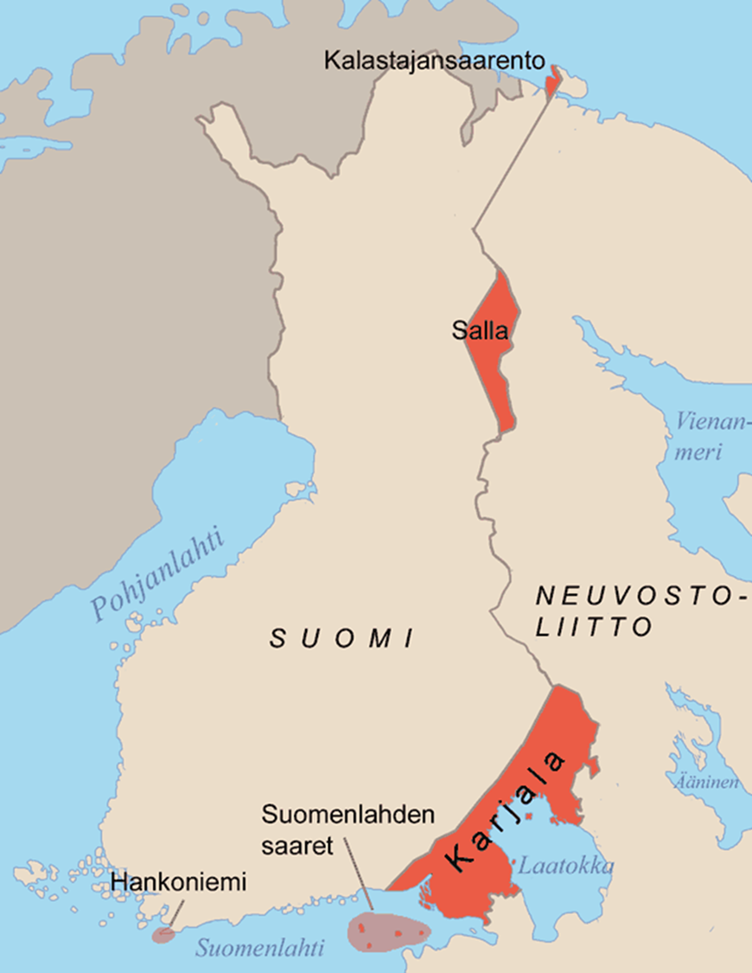
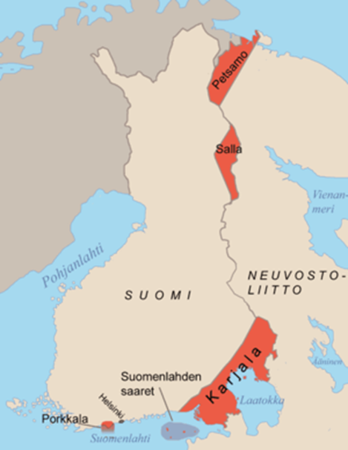
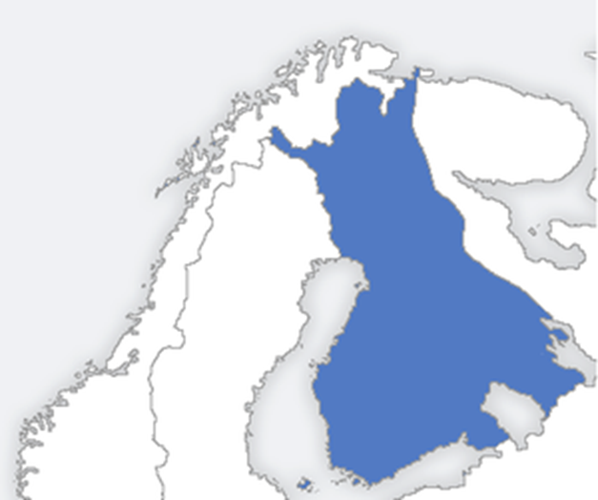
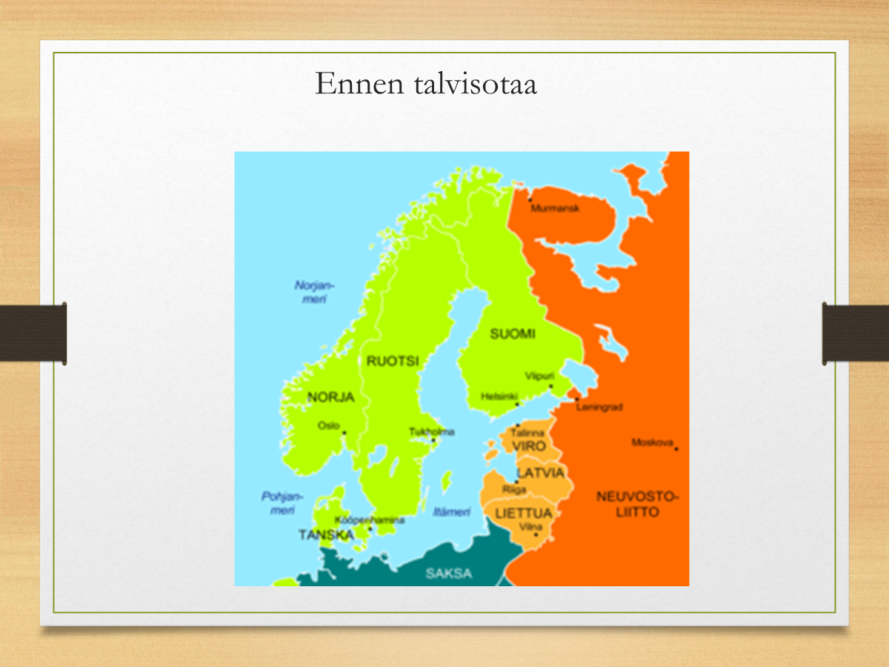

Slide 3
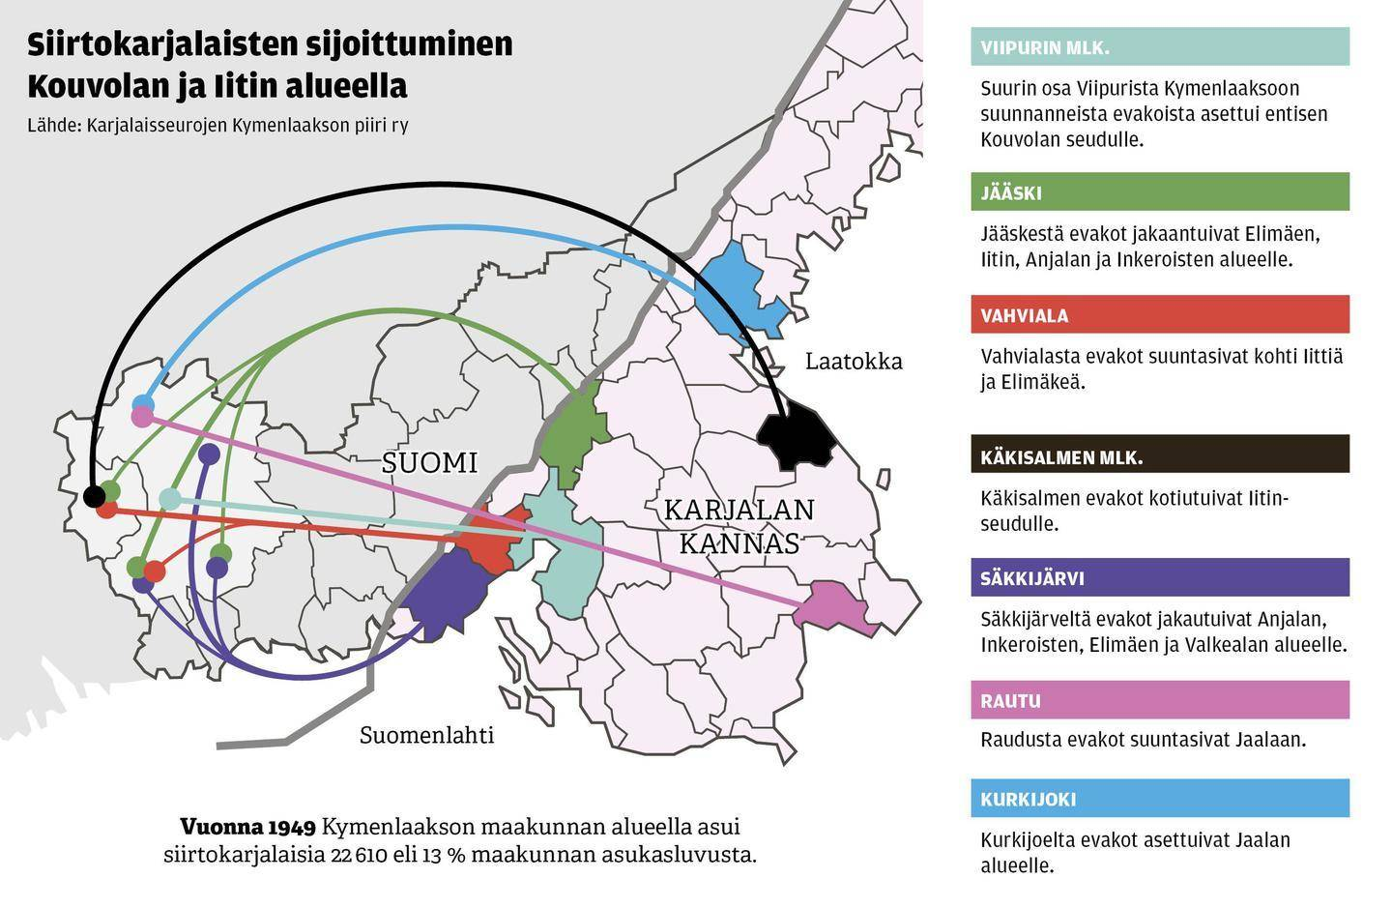
s.63, tehtävä 3

Slide 4
Talvisodan taustaa
Tilanne euroopassa kiristyi – saksan toiminta aiheutti levottomuutta
NL halusi vahvistaa puolustustaan, etenkin leningradin turvallisuus huolestutti -> suomi ei suostunut aluevaatimuksiin
Molotov-ribbentrop –sopimus johtaa sotaan
Salaisessa lisäpöytäkirjassa suomi määriteltiin NL:n etupiiriin

Slide 5
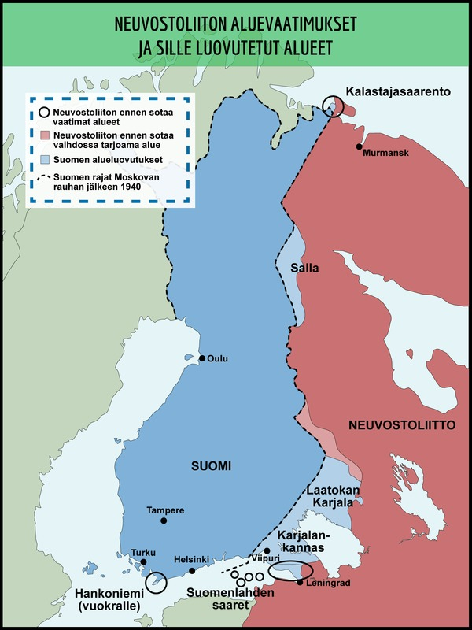

Slide 6
Sota syttyy
Mainilan laukaukset – nl ampui omaa kyläänsä ja syytti suomalaisia
Hyökkäys alkoi pari päivää myöhemmin
Nl perusti terijoen hallituksen – valehallitus, joka pyysi apua neuvostoliitolta

Slide 7
https://yle.fi/aihe/artikkeli/2009/09/28/talvisodan-ensimmainen-laukaus#media=42124
a) Mikä oli Mikko Kallionpään kohtaaman puna-armeijan joukko-osaston tarkoituksena?
B) Kuvaile Mikon ja venäläisen kohtaamista metsässä.
c) Miten Mikko suhtautui venäläisen sotilaan ampumiseen?
d) Miten Lieksaan yrittäneen venäläispataljoonan lopulta kävi?

Slide 8
Talvisodan rauha
Suomen taistelutahtoa ihailtiin yleisesti – puhuttiin talvisodan hengestä -> Yksimielinen puolustustahto
Suomi saavutti taitavalla sotataktiikalla tärkeitä voittoja (mottitaktiikka)
Rauha maaliskuussa 1940

Slide 9


Slide 10
Suomi nousee
https://yle.fi/aihe/artikkeli/2008/08/13/suomi-nousee-tuhkasta#media=32719
a) Minkälaisen kuvan dokumentti antaa suomalaisista?
b) Mitä haasteita Suomella oli talvisodan jälkeen ratkaistavanaan?
c) Dokumentti on esimerkki sota-ajalle tyypillisestä valistusvideosta. Mikä on ollut sen julkaisun tarkoitus?

Slide 11
Välirauha
Rauhan solmimisesta saakka uskottiin sen olevan vain väliaikainen
Tunnelmat olivat katkerat ja pelokkaat ( hyökkääkö NL uudestaan?)
Baltian tilanne, matkustajakone Kalevan alasampuminen https://www.is.fi/kotimaa/art-2000006540563.html
Tee kirjasta tehtävät 1 ja 2 s.75

Slide 12
Jatkosota
Välirauhan aikana suomi lähestyi saksaa (taustalla operaatio barbarossa)
Saksa hyökkäsi ensin ja sen joukkoja oli suomessa – nl aloitti sodan ja suomi totesi olevansa mukana
Jatkosota syttyi 25.6.1941

Slide 13
Muutamia käsitteitä
Erillissotateoria= suomi ei ollut saksan liittolainen, vaan kävi erillistä sotaa
Ajopuuteoria= suomi ajautui sotaan tahtomattaan suurmaiden politiikan seurauksena
Koskiveneteoria = suomi vaikutti omilla päätöksillään sotaan liittymiseen

Slide 14
Mitä teksti kertoo suomalaisten suhtautumisesta valloitussotaan?
”Me – – sotilaat olemme päättäneet, ettemme hyökkää Suomen ja Neuvostoliiton välisen vanhan rajan yli. Vaan puolustamme synnyinmaatamme rajojen sisällä viimeiseen mieheen. Olemme näin rajapitäjän asukkaat menettäneet miehiä paljon ja muutenkin joutuneet paljon raskaammin kärsimään sodan seurauksista.”
Jalkaväkirykmentti 9:n kolmannen pataljoonan miehistön ja aliupseereiden allekirjoittama kirjelmä pataljoonan komentajalle 30.8.1941

Slide 15
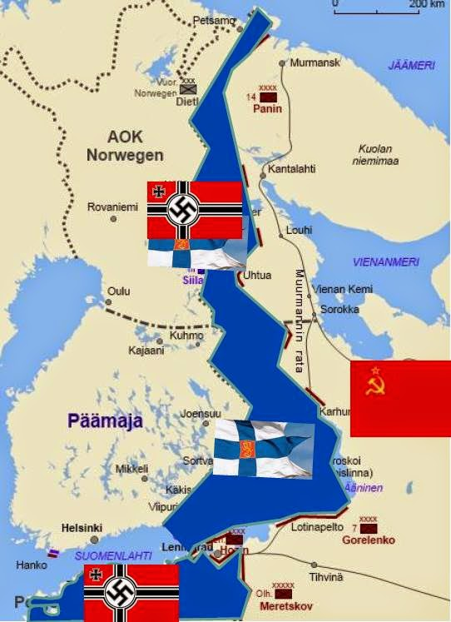
Hyökkäyksen tulokset
Talvisodan menetetyt alueet vallattiin ja vähän enemmänkin
Asemasodan aika rauhallinen 1942-44

Slide 16
https://yle.fi/aihe/artikkeli/2012/03/16/kun-suomi-hyokkasi-itarajan-yli#media=78794
a) Millainen käsitys suomalaisilla oli jatkosodan kestosta?
b) Mitä dokumentti kertoo hyökkäysvaiheen suomalaisista uhreista?
c) Miten veteraanit suhtautuivat siihen, että Suomi ylitti vanhan rajan ja hyökkäsi Neuvostoliiton alueelle?
d) Veteraanit kertovat dokumentissa omia kokemuksiaan sodasta. Mikä niistä jäi erityisesti mieleesi?

Slide 17
NL:n suurhyökkäys
Kesäkuun 9. alkoi NL:n suurhyökkäys
Puolustusasemat murtuivat ja nopea perääntyminen alkoi
Joukot keskitettiin karjalan kannakselle – hyökkäys pysäytettiin ( Tali-ihantala)
Saksan apu merkittävää (rytin ribbentrop-sopimus)
Syyskuussa 1944 välirauha

Slide 18
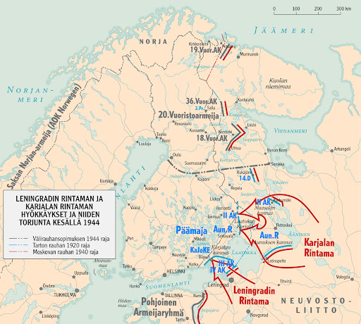

Slide 19
Ryhmätyö – etsi tietoa kirjasta ja netistä
1. Lottien toiminta (mathilda, alma, iines v., iisa)
2. elämä kotirintamalla (lotta a., riina r., iines k., aina, lumia, lotta h., oona)
3. sotalapset aaron, topi, ville, veeti)
4. Sotilaiden elämää asemasodan aikana (tiiu, riina t., vuokko) ja (miro, sulo, santtu)
5. viihde sota-aikana (niklas, henri) ja (juho, urho, valtteri)

Slide 20
Ryhmätyössä huomioitavia asioita
Selitä lyhyesti oma aihe.
Millainen merkitys sillä oli suomelle/suomalaisille?
Mitä positiivista tai negatiivista aiheeseen liittyy?
Mikä oli mielenkiintoista tai yllättävää aiheessa?

Slide 21
Karjalan evakot
https://yle.fi/aihe/artikkeli/2009/09/23/kirje-isalta-kertoi-evakkoperheesta-uuden-edessa#media=42107
a) Millaisen kuvan tv-sarjan kohtaus antaa karjalaisten evakkomatkasta?
b) Miten vastaanottajat suhtautuvat kylän asemalle saapuviin karjalaisiin?
c) Onko tv-sarja mielestäsi luotettava historian lähde? Perustele kantasi.

Slide 22
Videoita sota-ajasta
https://yle.fi/aihe/artikkeli/2006/10/05/sota-helsingin-kasvot#media=15176

